Slide 1
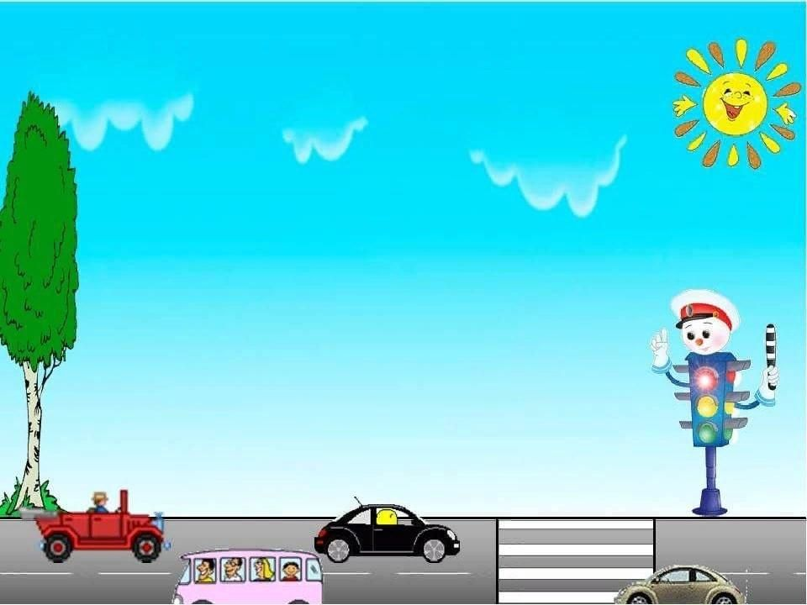


Slide 2
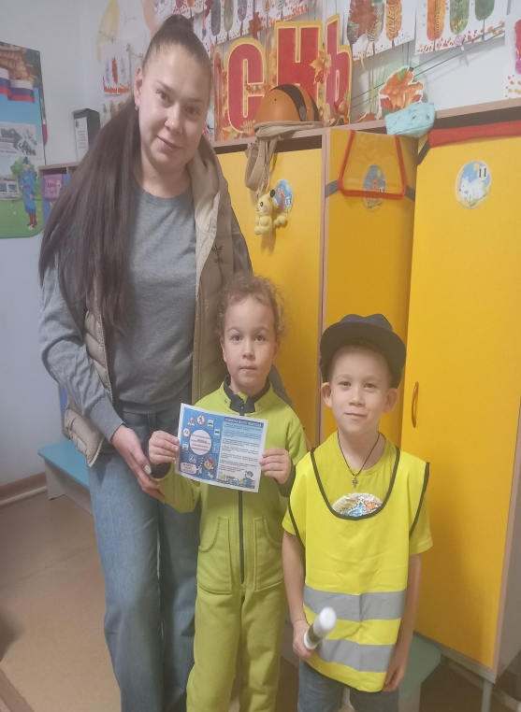
Дети- это не только маленькие пешеходы, но и причина многих дорожно-транспортных происшествий. Приводит к этому незнание элементарных правил дорожного движения и безучастное отношение взрослых к поведению детей на проезжей части. Дети дошкольного возраста мало считаются с реальными опасностями на дороге. Они не умеют в должной степени управлять своим поведением. Они не в состоянии правильно определить расстояние до приближающейся машины и её скорость и переоценивают собственные возможности, считают себя ловкими и быстрыми.

Slide 3
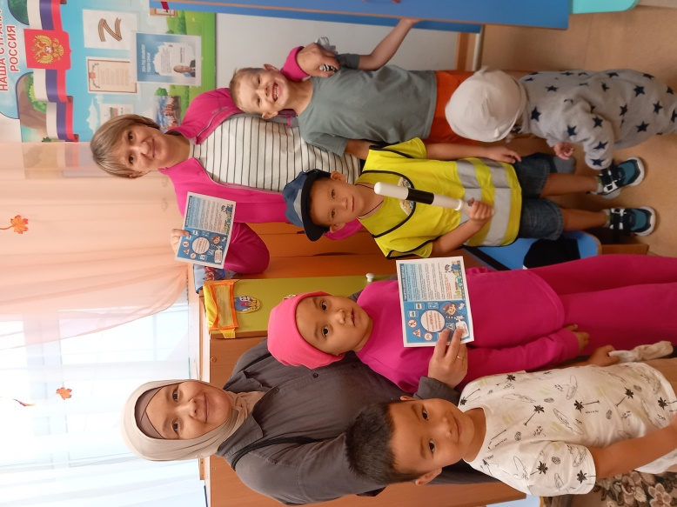
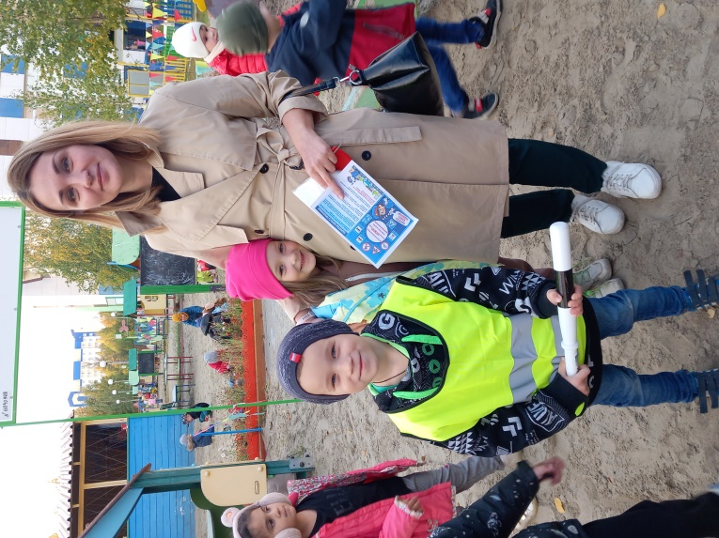
Закрепить у детей знание правил дорожного движения поможет совместная работа детского сада и семьи. Единые требования воспитателей и родителей обеспечивают у детей образование прочных навыков поведения на улице.

Slide 4
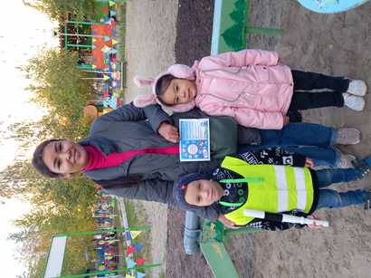
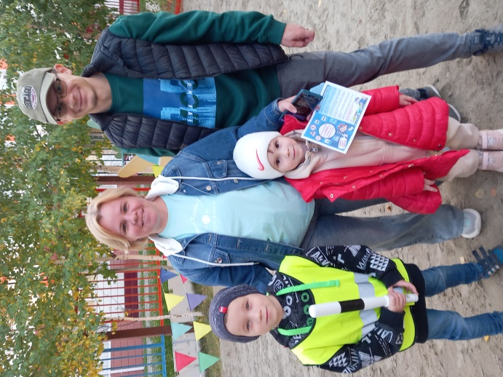
В пропаганде правил дорожного движения широко используется наглядная агитация. Дети раздавали агитационные листовки родителям, переодевшись маленькими инспекторами ГИБДД,
на которых размещены выдержки из правил движения, которые должны усвоить дети.

